Slide 1
救急臨床推論
中村 哲久

Slide 2

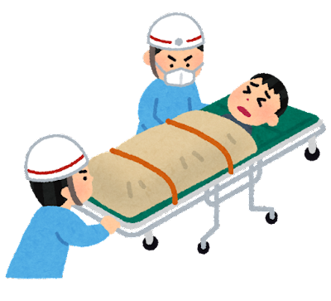
自己受診と救急要請

Slide 3
重症度と緊急度
重症度
病態が予後（生命予後、機能予後）に影響する
時間の因子は無関係
緊急度
時間的経過が予後に影響する程度
時間的猶予がない

Slide 4
救急隊 救急救命士に求められること
確定診断はできない
傷病の診断を行うために必要な情報を
集められない
緊急度を適切に判断する

Slide 5
オーバートリアージとアンダートリアージ
オーバートリアージ
過大評価→医療機関の機能マヒ→本来の役割分担を破壊→傷病者の死亡
アンダートリアージ
過小評価→不適切な医療機関選定→手遅れ→傷病者の死亡

Slide 6


緊急度分類
総務省消防庁
緊急度判定プロトコル

Slide 7
救急救命士に求められること
早期搬送
根本的な治療は医療機関でしかできない
早期搬送は重要な処置の一つになりえる
傷病者は一刻も早く医療機関に行きたい

Slide 8
救急救命士に求められること
医療機関選定
傷病者に必要不可欠な医療が何かわかっていて、それが対応できる医療機関を選択する
なんでもかんでも救命センターに搬送しない
適応のある救急救命処置は実施する
適応があることを傷病者や家族に説明する

Slide 9
救急救命士のやること
初期評価
生理学的評価
緊急度の判断 ロード＆ゴー
医療機関選定→呼吸循環管理対応医療機関
観察基準表Bの医療機関

Slide 10
救急救命士のやること
全身観察
生理学的評価の異常がどこの臓器からくるのか探る
原因となる傷病を推察する
推測した傷病を最速で提供できる医療機関を選択 する

Slide 11
救急救命士のやること
救急救命処置
容体を悪くしないための対策
適応のある処置は必ず実施する
そのための説明を行う

Slide 12

救急医療体制と救急救命士
救急医療体制
初期医療機関
外来診療
二次医療機関
入院診療
三次医療機関
呼吸循環管理
集中治療室

Slide 13
救急医療体制と救急救命士
消防法改正後 消防法第35条の５ 第2項
医療機関による機能による分類
専門診療科
診療技術
高度医療
集中治療
カテーテル治療
緊急手術
特殊医療（熱傷・中毒）
傷病者の重症度と原因疾患から病院を選定する
茨城県観察基準表

Slide 14
今後の救急救命士に求められること
傷病者に何が起こっているか知る
救急救命士の臨床推論
傷病者に必要な医療は何か
本来は医療機関選択権は傷病者にある→救急救命士の介入
⇒傷病者の介入に必要不可欠な医療は何かを見出し、それを
提供できる医療機関を選定する

Slide 15
救急救命士に求められること
病院前救護の標準化
プロトコル
救急救命処置
救急活動
根本的医療は医療機関で行われる
早期搬送は重要な処置の一つ
傷病者は一刻も早く医療機関へ行きたい

Slide 16







病院前救護の標準化

Slide 17
臨床推論
臨床推論あるいは診断推論
診断学、症候学に基づいて鑑別診断を進める
診断学：主に問診(主訴、現病歴、既往歴)から
鑑別診断を行う
症候学：主に診察(視診、触診、聴診、打診)から
鑑別診断を行う
日常診療の診断で7割は病歴で可能

Slide 18
臨床推論の総論
臨床推論の基礎
直観的思考
分析的思考
症状分析
OPQRST
SAMPLER
システムレビュー

Slide 19
直観的思考 豊富な経験を積むことが必要
ヒューリスティックス
問題解決の際に簡略化されたプロセスを経て結論を得る方法
必ず正しい結論を導けるわけではないが、結論に至るまでの時間は短縮できる
少ない情報で結論に達するシステムで日常でよく用いられる。⇒人によって診断結果に偏りがある
クリニカルパール
医学的ヒューリスティックの中でも重要なもの。先人たちが残した英知

Slide 20
直観的思考とバイアス
臨床推論のバイアス
アベイラビリティバイアス
アンカーリングバイアス
オーバーコンフィデンスバイアス
コンファーメイションバイアス
ハッスルバイアス
ルールバイアス
バイアスを避ける思考＝分析的思考

Slide 21
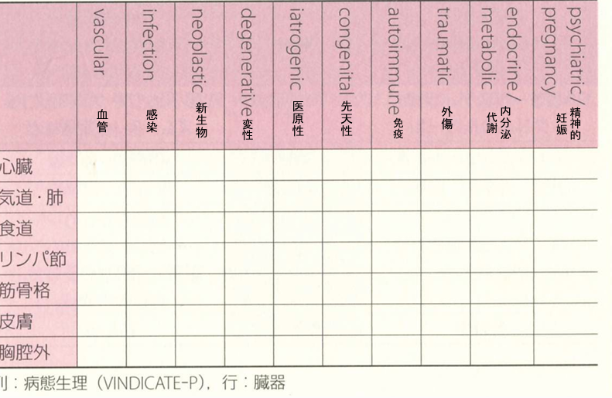

分析的思考

Slide 22
直観的思考と分析的思考
直観的思考
メリット
迅速、効率的
デメリット
バイアス
分析的思考
・メリット
科学的
・デメリット
時間がかかる、非効率的

Slide 23
OPQRST 現病歴メイン
O Onset:発症様式
P Palliative＆Provocative Factors:軽快、増悪因子
Q Quality＆Quantity:性質と程度
R Region＆Radiation:部位と放散
S Symptoms/Associated:随伴症状
T Time Course:時間経過

Slide 24
随伴症状
交感神経
冷汗、冷感、動悸など
副交感神経
悪心、嘔気、失禁など

Slide 25
時間経過
間欠的vs持続的
軽快傾向vs増悪傾向
⇒持続、増悪は重症度、緊急度が高い可能性がある
持続するとは、
繰り返す、再発することも含む
「一時も症状はなくならなかったですか？」

Slide 26
SAMPLER 既往歴メイン
S Sign＆symptom:主訴
A Allergy:アレルギー
M Medication:内服
P Past medical history:既往歴
L Last meal:最終食事
R Risk factor:危険因子

